Slide 1

BÁO CÁO ĐA PHƯƠNG TIỆN
PHÂN TÍCH CẢM XÚC CHO BÌNH LUẬN VỀ SẢN PHẨM ĐIỆN THOẠI
Nguyễn Lê Hoàng Hùng 18520285
Phan Phát Huy 1852028
Nguyễn Hữu Hoàng 1852028
GVHD: Mai Tiến Dũng

Slide 2
Mục lục
GIỚI THIỆU VẤN ĐỀ
KẾ HOẠCH THỰC HIỆN
THUẬT TOÁN ÁP DỤNG
KẾT QUẢ

Slide 3
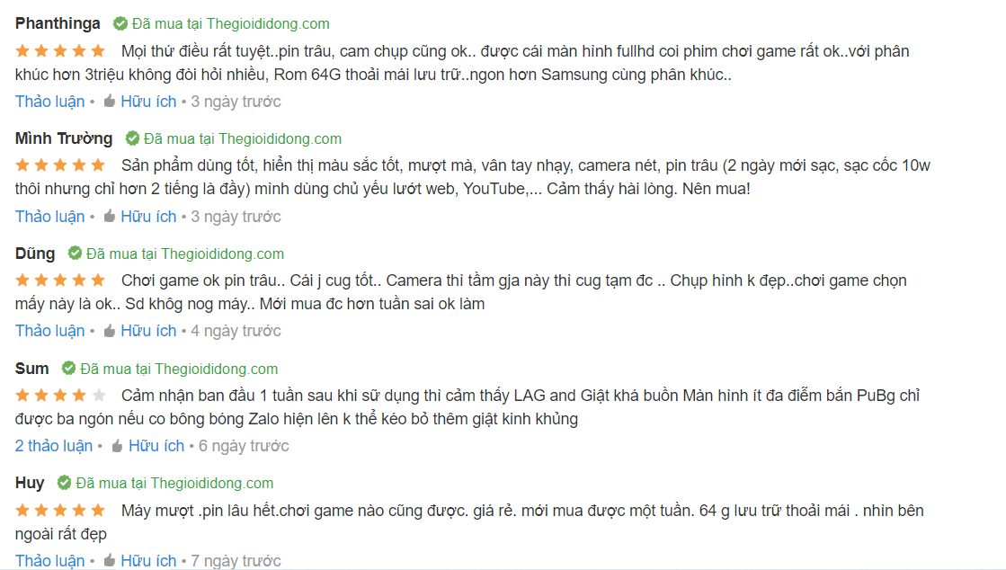
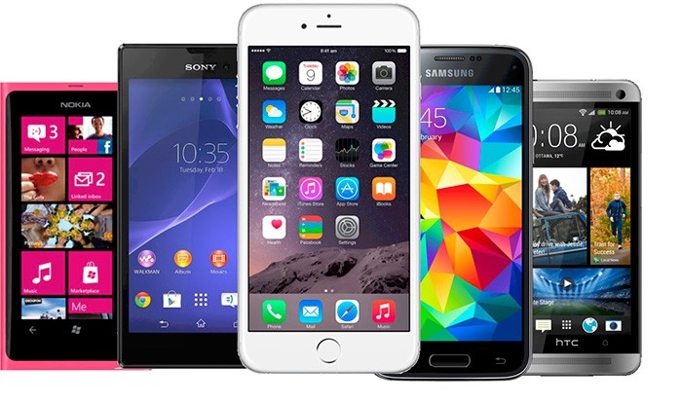
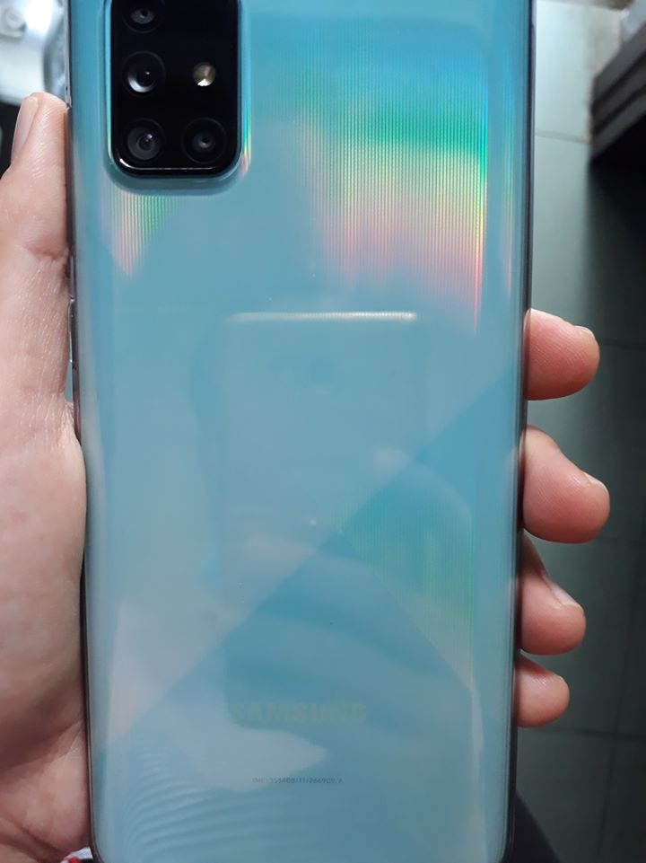

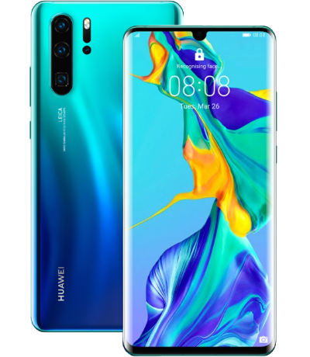
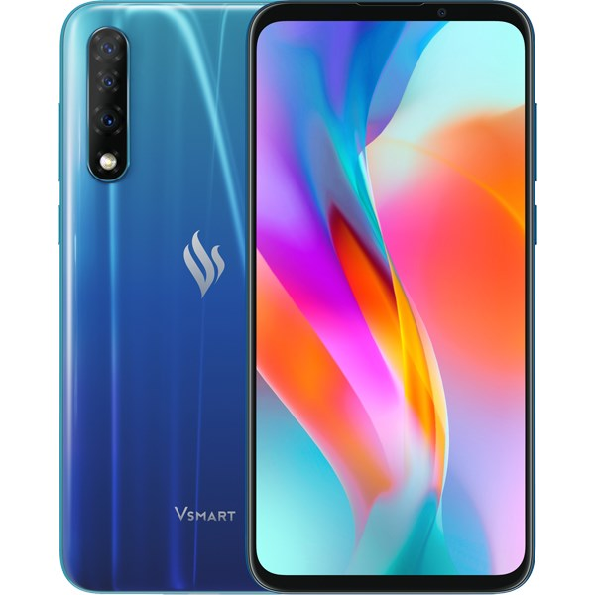
ĐẶT VẤN ĐỀ

Slide 4
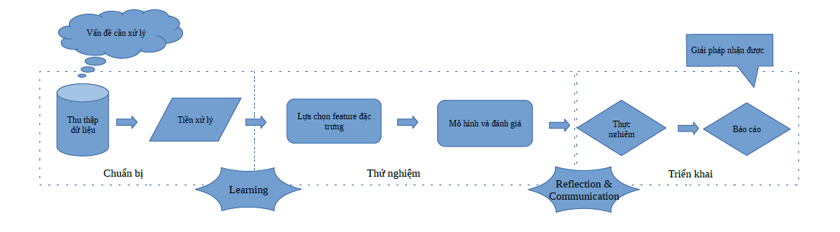
KẾ HOẠCH THỰC HIỆN

Slide 5
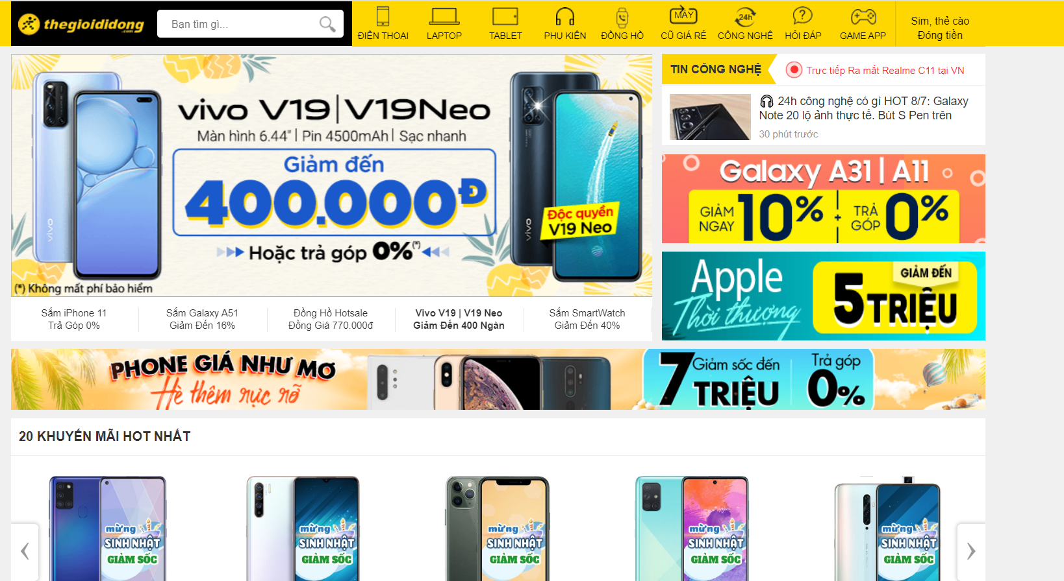


THU NHẬP DỮ LIỆU

Slide 6
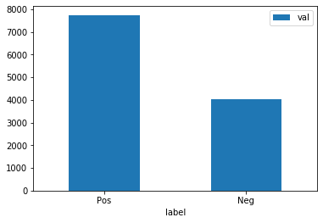
BỘ DỮ LIỆU

Slide 7
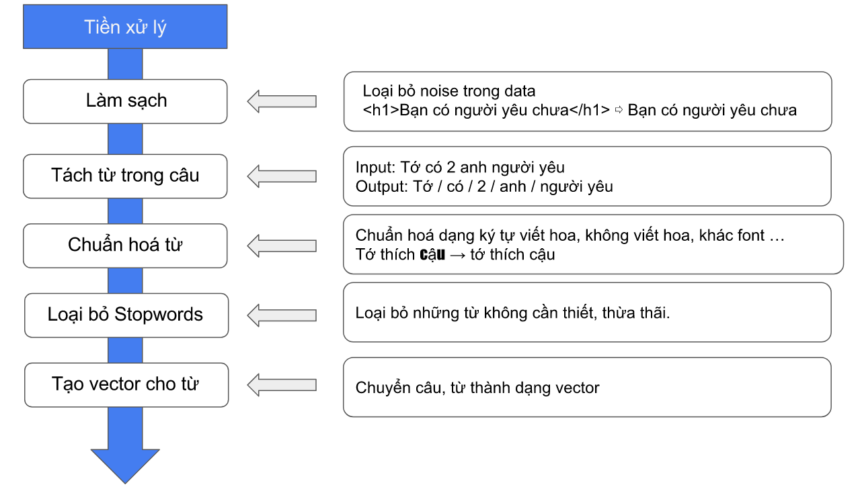
TIỀN XỬ LÝ

Slide 8

THUẬT TOÁN ÁP DỤNG
Supervised Learning
Naive Bayes Classifier

Slide 9
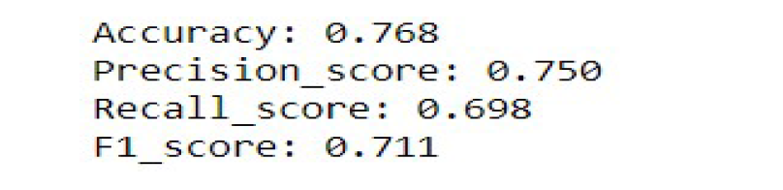
KẾT QUẢ

